Slide 1
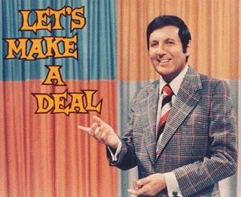
El Problema de Monty Hall http://www.estadisticaparatodos.es/taller/montyhall/montyhall.html
Let’s Make a Deal fue un famoso concurso en las décadas 60-70
de la televisión de EEUU presentado por Monty Hall y Carol Merril.

Slide 2
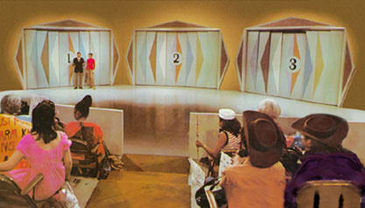




¡Bienvenidos al
show de Monty Hall!
Detrás de una de estas
puertas hay un coche.
Y detrás de las dos
restantes hay una cabra.

Slide 3

Nuestro concursante
seleccionará una puerta ...
Elijo la puerta A
A
B
C

Slide 4
Monty Hall (que conoce dónde está el coche) abre la puerta C.
PUERTA
SELECCIONADA
C
A
B
C
Ahora sabemos que el coche está o bien en A o bien en B.
Monty Hall nos permite cambiar de elección si queremos …
¿Es más probable ganar el coche si cambiamos de puerta? (En este caso de A a B).

Slide 5
Si el concursante
CAMBIA
su elección original
A
B
C
A
B
C
A
B
C
Pierde
Gana
Gana
A
B
C
Gana
Pierde
Gana
A
C
Gana
Gana
Pierde
A
B
C

Slide 6
Si el concursante CAMBIA su elección original gana 6 veces de las 9: su probabilidad de ganar es 6/9 = 2/3. Si no cambia, su probabilidad de ganar es de 3/9 = 1/3. ¡Tiene el doble de
posibilidades de ganar si cambia de puerta!
Pierde
Gana
Gana
Gana
Pierde
Gana
Gana
Gana
Pierde
Juega y compruébalo estadísticamente en
http://www.estadisticaparatodos.es/taller/montyhall/montyhall.html

Slide 7
Existe una manera intuitiva de comprender este
resultado anti-intuitivo:
Cuando elijo la puerta, en promedio, dos de cada
tres veces detrás de la puerta habrá una cabra.
O sea, la mayor parte de las veces habré elegido
una puerta con cabra.
Después Monthy me enseña una puerta con cabra.
Así que es razonable cambiar mi elección previa...

Slide 8
Podemos probar este resultado sin hacer una lista de todos los casos. Usando la noción de probabilidad condicional. Recuerda que la probabilidad condicional nos muestra cómo la ocurrencia de un suceso afecta a la probabilidad de otro.
En el problema de Monthy Hall, si nosotros escogemos la puerta A y Monthy abre la puerta B, por ejemplo, la pregunta que nos estamos haciendo es: ¿Cuál es la probabilidad de ganar si cambio a la puerta C, teniendo la información adicional de que el coche no está en la B?
Lo dejamos como ejercicio.

